Slide 1

TRƯỜNG ĐẠI HỌC SƯ PHẠM THÀNH PHỐ HỒ CHÍ MINH KHOA CÔNG NGHỆ THÔNG TIN

BÁO CÁO ĐỒ ÁN Tên môn học : WEB APPLICATION DEVELOPMENT
Tên đồ án : “Xây dựng Website bán điện thoại”
Giảng viên hướng dẫn: Thầy Lương Trần Hy Hiến
Nhóm thực hiện: 3T
Phạm Nguyễn Thùy Trang - 44.01.104.227
Trần Thành Trung - 44.01.104.236
NguyễnThịThùyTrang-44.01.104.228
2019-2020


Slide 2

GIỚI THIỆU VỀ ỨNG DỤNG
Website được xây dựng phục vụ hai đối tượng chính là Admin( nhà quản trị) và Khách hàng
Một hệ thống bán điện thoại trực tuyến đơn giản, thân thiện, dễ sử dụng, cho phép khác hàng xem thông tin và đặt hàng qua mạng, người quản trị quản lý các thông tin về sản phẩm cũng như người dùng
Khách hàng có thể gửi ý kiến phản hồi, góp ý đến Website để góp phần làm Website thêm phong phú và phát triển.

Slide 3

GIAO DIỆN DÀNH CHO NGƯỜI DÙNG

Slide 4
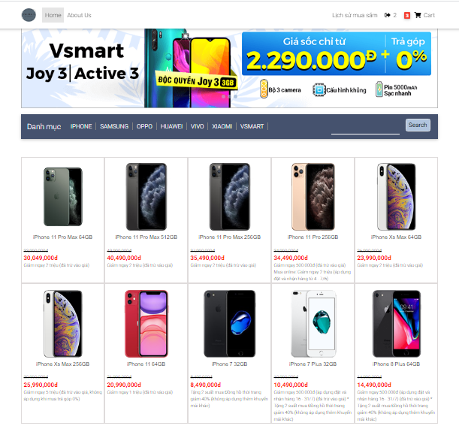
MÀN HÌNH CHÍNH
Giỏ hàng: cho phép hiển thị danh sách các sản phẩm bạn đang đặt mua tại trung tâm.
Login/ logout : đăng nhập/ xuất tài khoản khách hàng vào trang để mua sắm.
Home :Link trôû veà trang chuû.
Lịch sử đặt mua hang tại cửa hàng của khách
Trang hiển thị chương trình khuyến mãi giới thiệu sản phẩm nổi bật
About us : Link ñeán trang about us
Danh mục sản phẩm bán tại cửa hàng
Search: Giúp khách hang dễ dàng tìm kiếm mặt hang mình muốn mua.
Dánh sách sản phẩm được bán tại trung tâm
Gía sản phẩm

Slide 5
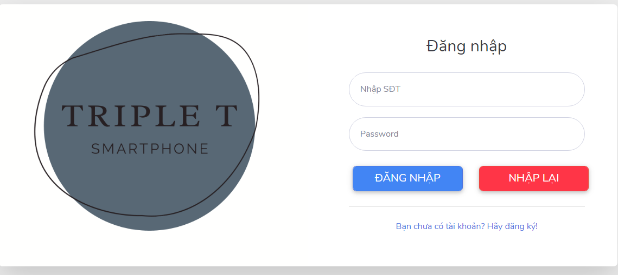
Bước 1: Đăng nhập/ đăng ký tài khoản khách hàng để có thể đặt và mua hàng tại trung tâm.

Slide 6
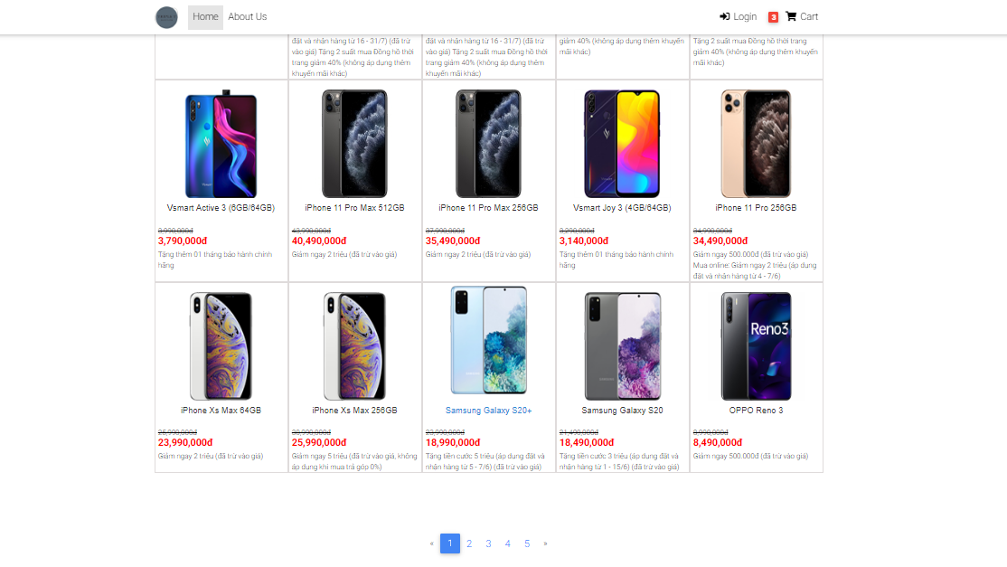
Bước 2: Trải nghiệm, tham quan nhiều loại sản phẩm tại shop với giao diện, danh sách gọn gang với dễ nhìn với thanh công cụ Search.

Slide 7
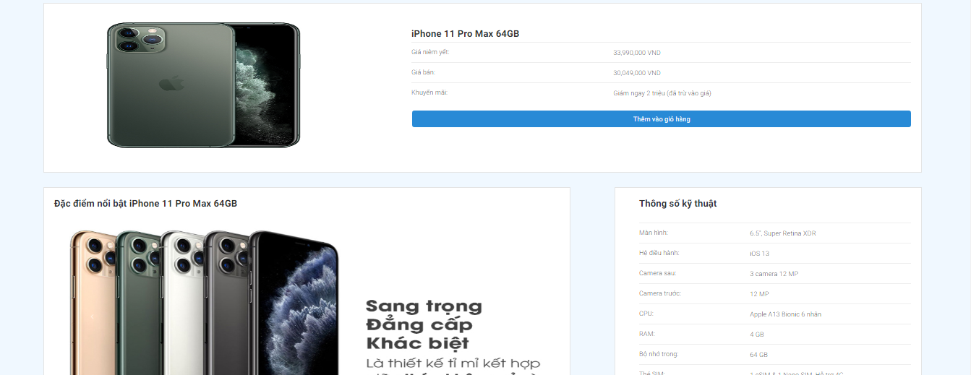
Bước 4: Khi khách hang đã chọn được sản phẩm mình muốn mua có thể click vào xem thông tin về sản phẩm và “thêm vào giỏ hang” nếu ưng ý với sản phẩm, lập tức trong giỏ hang sẽ tự động cập nhât sản phẩm ấy vào giỏ hang của bạn.

Slide 8
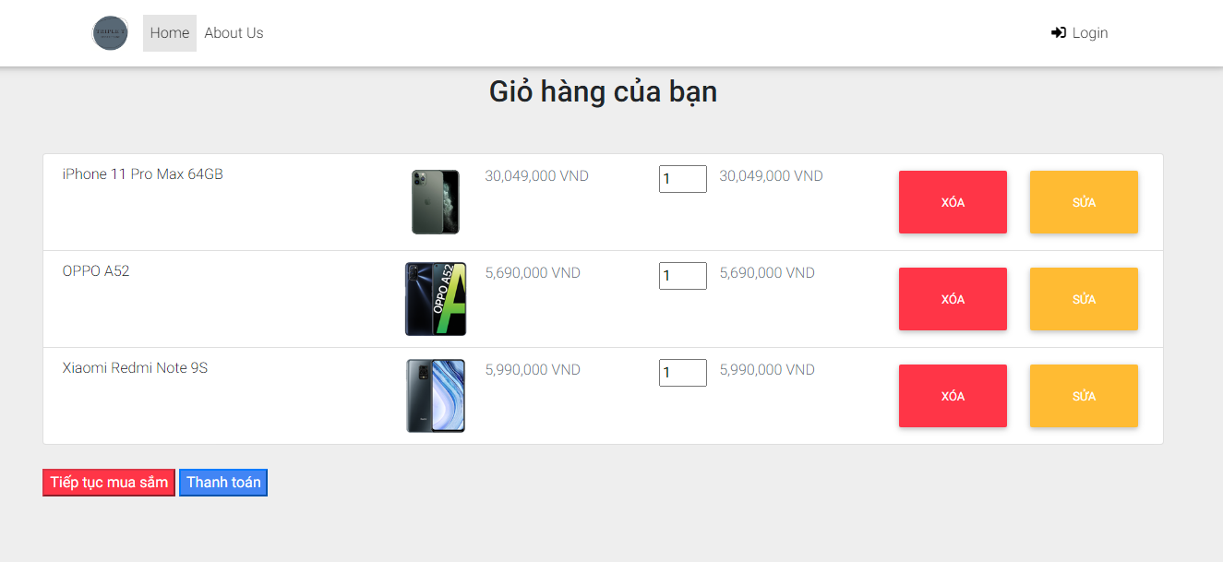
Bước 5: Khách hàng có thể kiểm tra lại giỏ hang của mình thông qua mục “cart”, xóa sản phẩm nếu không muốn tiếp tục mua và “thanh toán” nếu khách hang quyết định mua sản phẩm đó.

Slide 9
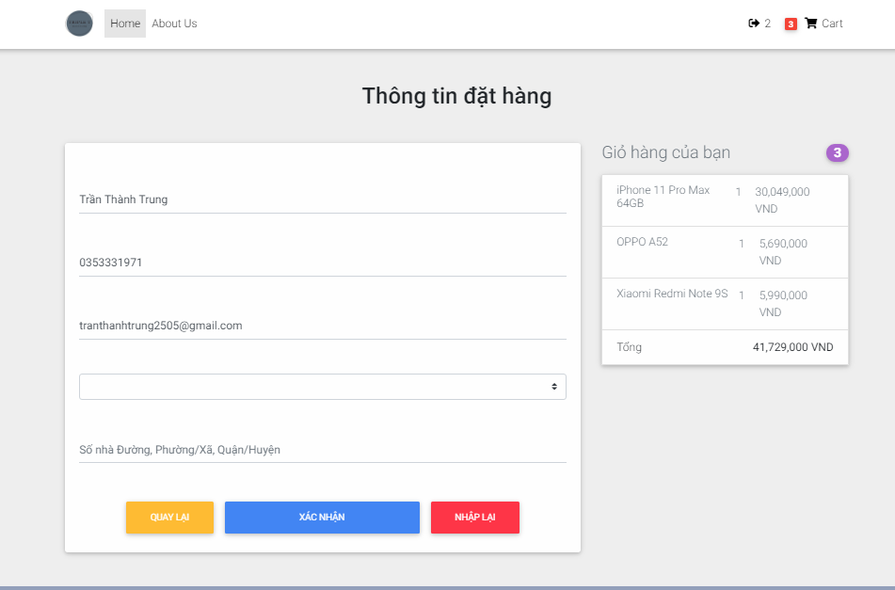
Bước 6: Khách hàng kiểm tra đơn hang và điền thông tin đặt hang để hoàn thành mua sắm tại trung tâm 3T

Slide 10
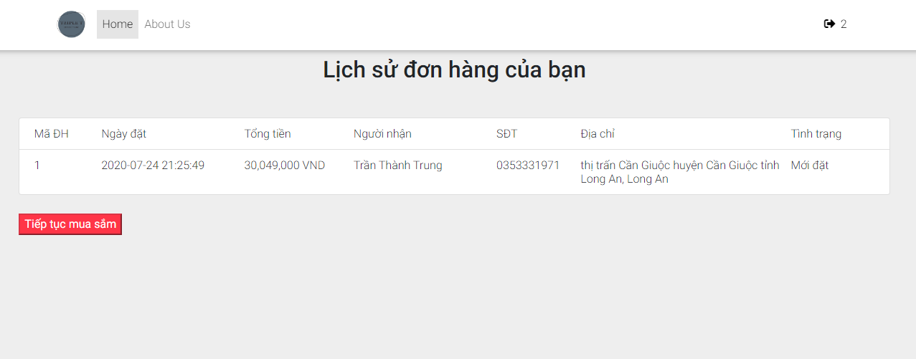
Bước 7: Kiểm tra lại lịch sử đơn hàng của bạn tại “Lịch sử mua sắm”

Slide 11
GIAO DIỆN ADMIN (NGƯỜI QUẢN TRỊ WEB)

Slide 12
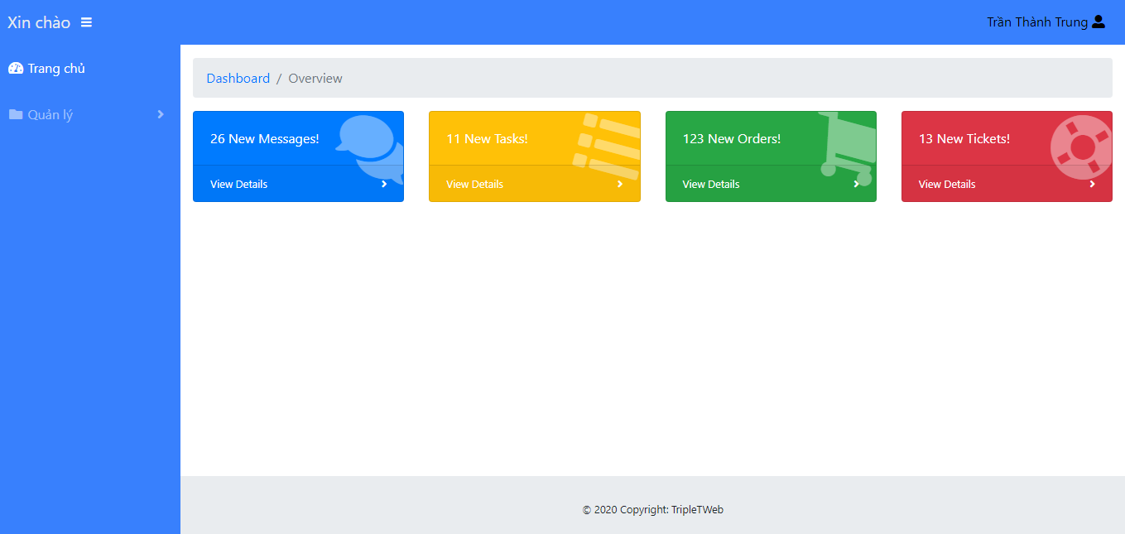
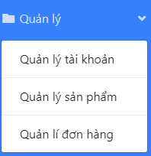
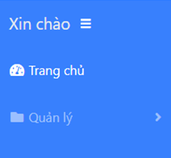
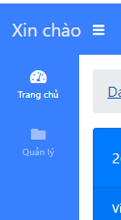
MÀN HÌNH CHÍNH
Button thu gọn danh sách
Button quản lí giúp admin quản lí sản phẩm, đơn hàng và users.
Button trở về màn hình chính
Login/logout tài khoản
Các thông tin như tin nhắn, phản hồi, đơn đặt hang, khuyến mãi được trả về phần admin quản lí

Slide 13
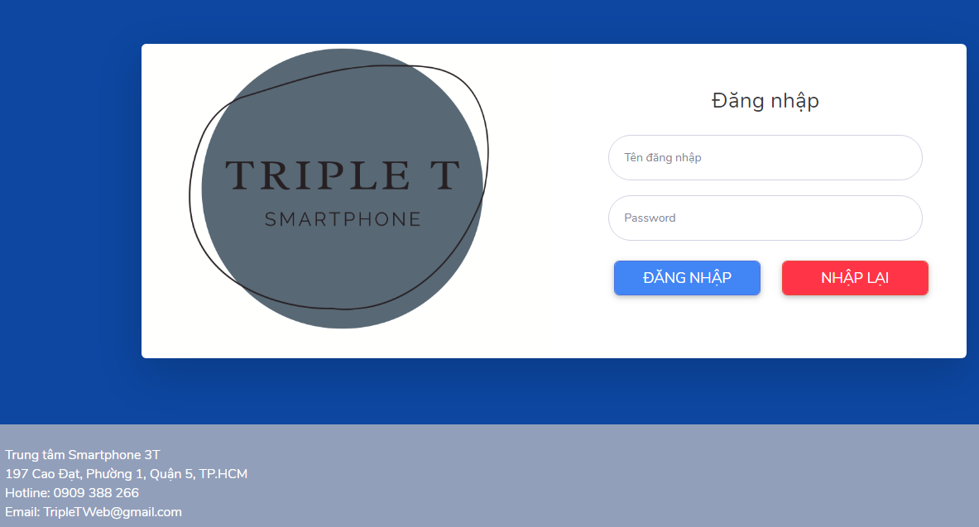
Để vào trang admin thì yêu cầu đầu tiên là có tài khoản đăng nhập (với Level = Admin)

Slide 14
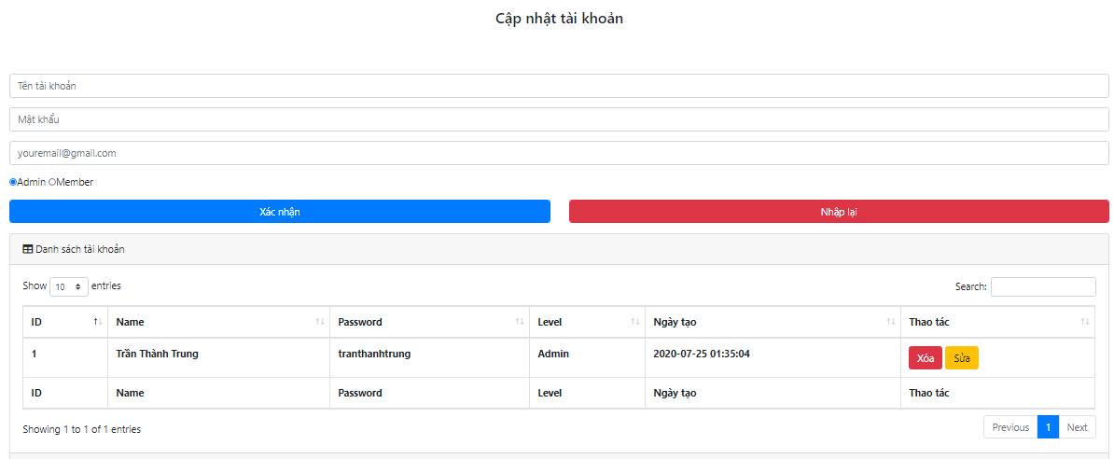
Phần quản lí tài khoản (Users): - Hiển thị được danh sách Users đã đăng ký. - Cho phép Admin quản lí tài khoản của từng Users (Xóa, sửa). - Cho phép Admin thêm tài khoản ngay trên Adminpage.

Slide 15
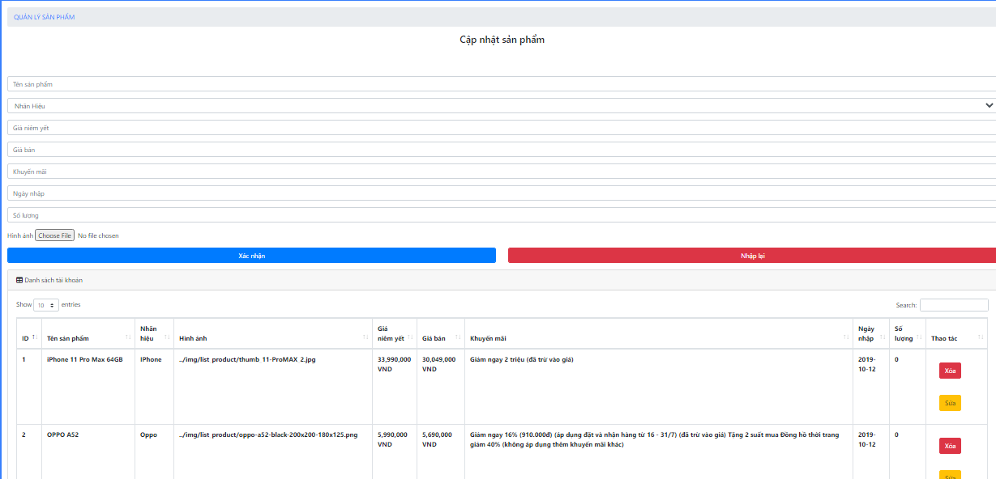
Phần quản lí sản phẩm (Products): - Hiển thị được danh sách sản phẩm đang được bán tại trung tâm. - Cho phép Admin quản lí thông tin của từng sản phẩm (Xóa, sửa). - Cho phép Admin thêm mới sản phẩm ngay trên Adminpage.

Slide 17
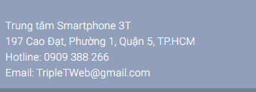
Thông tin liên hệ Trung tâm 3T

Slide 18

THANKS FOR WATCHING!

